Slide 1
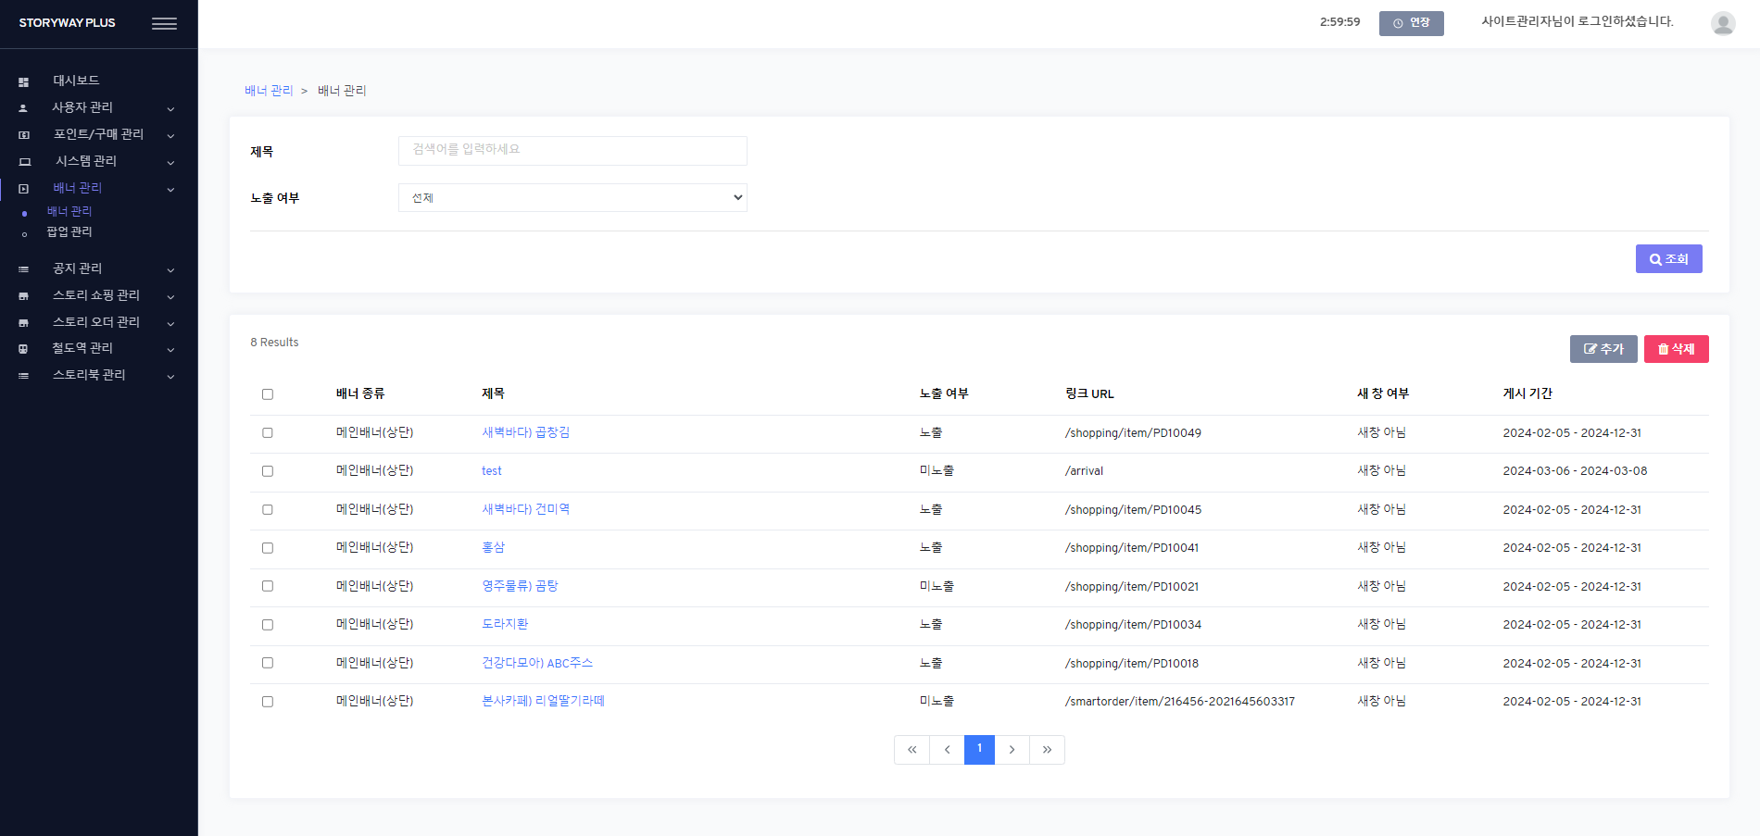
‘순서 설정’ 버튼 추가
순서 설정

Slide 2
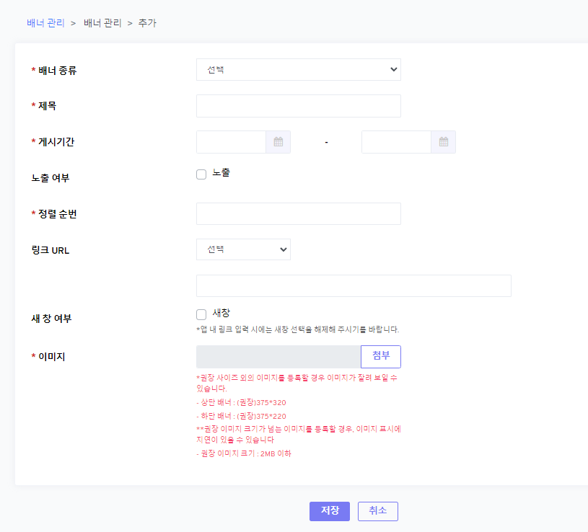
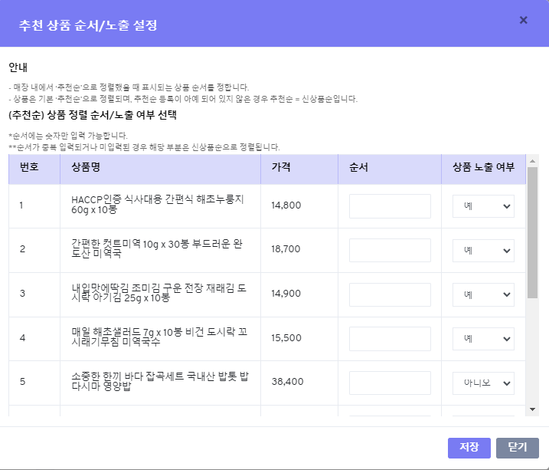
배너 노출 순서 설정
배너 종류(상단, 하단 라디오 버튼)
- 메인 배너 노출 순서를 정합니다. (배너는 상하 각각 최대 10개 노출됩니다.)
- 순서에는 숫자만 입력 가능합니다.
- 순서가 중복 입력되거나 미입력된 경우, 등록 최신순으로 처리됩니다.
배너 종류
ⓞ 상단 배너 O 하단 배너
번호 | 배너 제목 | 게시 기간 | 정렬 순서 | 노출 여부
1 | 상단배너제목입니다. | yyyy-mm-dd ~ yyyy-mm-dd
2 | 상단배너제목입니다.2 | yyyy-mm-dd ~ yyyy-mm-dd
3 | 상단배너제목입니다.3 | yyyy-mm-dd ~ yyyy-mm-dd
4 | 상단배너제목입니다.4 | yyyy-mm-dd ~ yyyy-mm-dd
5 | 상단배너제목입니다.5 | yyyy-mm-dd ~ yyyy-mm-dd
6 | 상단배너제목입니다.6 | yyyy-mm-dd ~ yyyy-mm-dd
7 | 상단배너제목입니다.7 | yyyy-mm-dd ~ yyyy-mm-dd
배너 제목
게시 기간
정렬 순서
노출 여부
메인배너제목1
1
노출함 ▼
노출 안 함 ▼
0. 현재 스토리 쇼핑 관리 > 상품 등록 관리 에서 쓰고 있는 팝업과 UI 및 내용 거의 동일
1. 배너 최대 노출 개수 제한 필요
*정렬 순서와는 무관
2. 정렬 순서, 노출 여부는 상세 페이지의 정보와 연동
3. 표 옆에 스크롤바
4. 노출 안 함인 배너는 가장 하단에 배치
*노출 안 함 내부의 정렬 기준 : 등록 최신순

